Slide 1
人工神经网络 Part-II
张严辞
计算机学院

Slide 2
大纲
感知器算法
BP算法
BP算法的应用

Slide 3
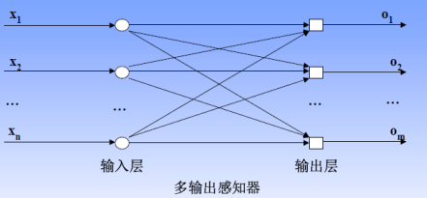
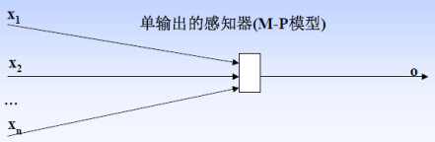
感知器
阈值加权和模型
最简单形式的前馈式人工神经网络
线性分类器

Slide 4
感知器的发展
20世纪40年代：感知器的提出使得人工神经网络展现出诱人的发展前景
20世纪60年代：Rosenblatt宣布，感知器可以学会它能表达的任何东西
反思期：人工神经网络无法解决很多问题（单级网无法解决“异或”）

Slide 5
感知器的学习算法
有监督的学习
基本思想：逐步将样本集中的样本输入到网络中，根据输出结果和理想输出之间的差别来调整网络的权矩阵

Slide 6
离散单输出感知器训练算法
二值网络：自变量及函数的值只能取0和1
权向量：W=(w₁, w₂,…, w_{n})
输入向量：X=(x₁, x₂,…, x_{n})
训练样本集：{(X,Y)|Y为输出}

Slide 7
训练算法
初始化权向量W
重复下列过程，直到训练完成：
对每个样本(X,Y)，重复如下过程
输入X
计算o=F(XW)
若输出不正确
若o=0,则W=W+X
若o=1,则W=W-X

Slide 8
离散多输出感知器训练算法
权矩阵：W=(w_{ij})
输入向量：X=(x₁, x₂,…, x_{n})
输出向量：Y=(y₁, y₂,…, y_{n})
激活函数：F
训练样本集：{(X,Y)|Y为输出}
实际输出向量： O=(o₁, o₂,…, o_{n})

Slide 9
训练算法
初始化权矩阵W
重复下列过程，直到训练完成：
对每个样本(X,Y)，重复如下过程
输入X
计算O=F(XW)
FOR i＝1 TO m
IF o_{i} != y_{i} THEN
IF o_{i} = 0 THEN
FOR j = 1 TO n w_{ij} = w_{ij} + x_{i}
ELSE
FOR j = 1 TO n w_{ij} = w_{ij} - x_{i}

Slide 10
算法细节
权矩阵（权向量）的初始化：一系列小伪随机数
迭代次数的确定
执行制定次数的迭代
实际输出和理想输出对应分量的差的绝对值之和足够小（小心死循环）
结合上述两种方法

Slide 11
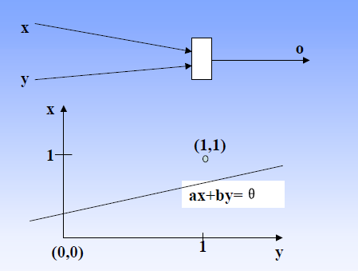
线性不可分问题 1/2
感知器可以学会它所能表达的任何东西
是否存在感知器不能表达的问题？
感知器无法实现异或运算

Slide 12
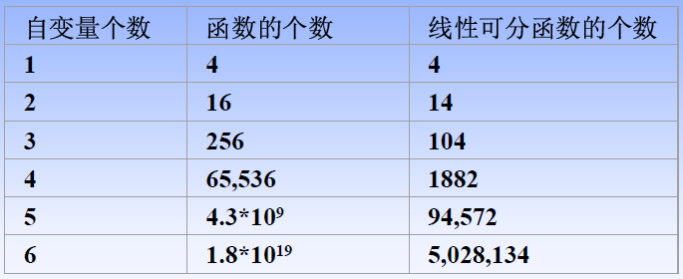
线性不可分问题 2/2
难以找到一个简单的方法确定一个函数是否线性可分
随着自变量数目的增加，线性不可分函数的数目迅速增加

Slide 13
线性不可分问题的解决
增加网络层数来解决线性不可分问题
新的问题：隐藏层的联接权的调整问题
单级网络可以通过理想和实际输出的差别来调节联接权重
多级网络中无法知道隐藏层的理想输出

Slide 14
BP算法概述
非循环多级网络的训练算法
1986年提出，很快成为应用最为广泛的多级网络训练算法
利用输出层误差估计其前导层的误差，然后估计更前一层的误差，以得到隐藏层误差
后向传播算法：误差沿着与输入信号传送相反方向传递
误差精度随着后向传播而不断降低
优点：广泛的适应性和有效性
缺点
训练速度慢
局部极小点的逃离问题
算法不一定收敛

Slide 15
BP网络构成
基本单元：神经元
对于单个神经元
网络输入
网络输出

Slide 16
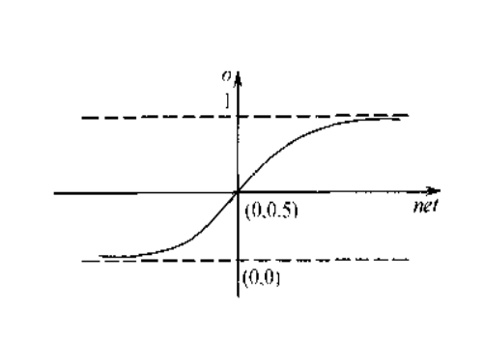
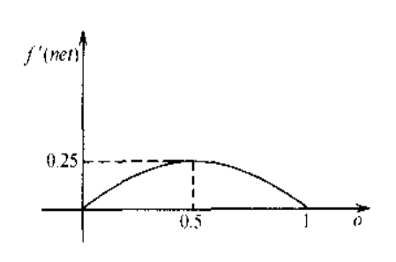
BP网络构成
将net的值尽量控制在收敛较快的范围
可用其他处处可导的函数作为激活函数

Slide 17
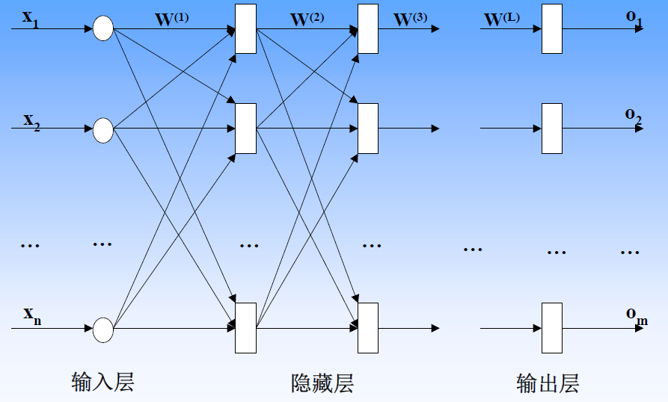
BP网络拓扑结构

Slide 18
BP网络拓扑结构
样本集
输入向量、输出向量维数是由问题所直接确定
网络隐藏层层数和各层神经元个数与问题相关
增加隐藏层层数和各层神经元个数不一定能提高网络的精度和表达能力
一般选用二级网络

Slide 19
BP网络训练过程
样本集
(输入向量,期望输出向量)
权值初始化:
取不同的小随机数
前向传播阶段：
从样本集中取一个样本 ,将 输入网络
计算相应的实际输出
Notes:
权值初始化：“小随机数”用来保证网络不会因为权过大而进入饱和状态，从而导致训练失败
“不同”用来保证网络可以正常的学习，若用相同的数去初始化权矩阵，则网络将无能力学习

Slide 20
BP网络训练过程
向后传播阶段（误差传播阶段）
计算实际输出 与期望输出 的差
按极小化误差的方式调整权矩阵
网络关于第p个样本的误差测试
网络关于整个样本集的误差测试

Slide 21
误差传播分析
输出层权的调整
是输出层的第q个神经元， 是从其前导层到第p个神经元到 的联接权

Slide 22
输出层权的调整
Delta规则

Slide 23
隐藏层权调整

Slide 24
隐藏层权调整
假设 ， ,…， 的调整已经完成，则 , ,…, 已知，如何求 与 ？

Slide 25
基本BP算法
样本集
初始化权 ,
逐一地根据样本集中的样本 计算出实际输出 和误差测度 ，对 各做一次调整，重复这个循环，直到

Slide 26
基本BP算法
1 For k=1 to L do
1.1 初始化
2 初始化精度控制参数
3 E= + 1
4 While E > do
4.1 E = 0
4.2 对S中的每一个样本
4.2.1 计算出对应的实际输出
4.2.2 计算出
4.2.3 E = E +
4.2.4 调整
4.2.5 h = L – 1 ;

Slide 27
基本BP算法
4.2.6 while k != 0 do
4.2.6.1 调整
4.2.6.2 k = k - 1
4.3 E = E / 2.0

Slide 28
BP算法的缺陷
样本顺序对训练结果有较大影响
安排适当的顺序很困难
改进方法
用 总效果修改

Slide 29
几个问题的讨论
收敛速度可能很慢，甚至出现发散的情况
局部极小问题
通过最速下降法沿误差曲面梯度方向逼近
误差曲面一般是高维空间中的复杂曲面，具有很多局部最小点
很难逃离/避开局部极小点
训练步长变小而导致网络瘫痪问题

Slide 30
几个问题的讨论
步长问题
BP网络的收敛是基于无穷小的权修改量
步长太小，收敛就非常慢
步长太大，可能会导致网络的瘫痪与不稳定
自适应步长，使得权修改量能随着网络的训练而不断变换

Slide 31
实例：颜色空间的转换
问题
RGB色彩空间到CMYK色彩空间变换
主要运用
显示器RGB彩色图像输出到CMYK四色喷墨打印机

Slide 32
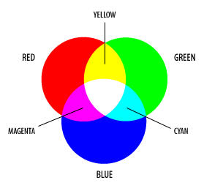
RGB色彩空间
通过对红(R)、绿(G)、蓝(B)三个颜色通道的变化以及它们相互之间的叠加来得到其他颜色
计算机监视器上使用

Slide 33
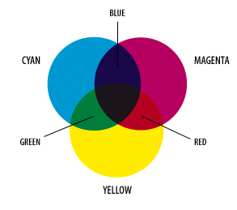
CMYK色彩空间
CMYK分别描述青，品红，黄和黑四种油墨的数值
根据不同的油墨，介质，和印刷特性，存在多种CMYK色彩空间
主要用于印刷行业

Slide 34
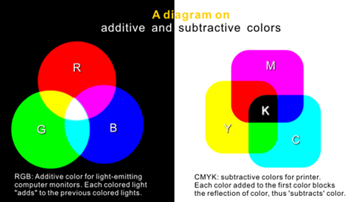
存在的困难
RGB与CMYK色彩空间大小不一致
RGB色彩空间是加色法混色空间，色彩组合为256³
CMYK色彩空间是减色法混色空间，色彩组合为100⁴
RGB与CMYK色彩空间之间存在非线性关

Slide 35
传统方法
传统方法
一维非线性法、 线性或矩阵转换法、 多维表转换法
缺点
打印效果差
需依靠经验重新调整
使用线性变换逼近非线性变换，无法避免针对不同墨水、纸张做相应调整
自动化程度低

Slide 36
基于BP网络的色彩匹配
避免了大量手工调整的弊端
通用性强：它不依赖于具体设备，没有针对某种具体设备的特殊处理
具有一定的学习能力。针对由不同的纸张、 墨水和抖动方式所测得的数据训练出不同的权值， 实现针对不同情况的自动调整

Slide 37
总体思路
BP网络收敛速度较慢
样本数据量很大
解决方案：
合理选择样本
对选择出的样本再进行动态聚类，将样本数目降低到较小范围
应用BP网络进行学习

Slide 38
样本选取
RGB空间样本总数达到1670万
选取有代表性的样本
单色数据400组（分别按C,M,Y,K间隔为1选取）
典型混色样本400组
通过仪器测量这800组CMYK颜色对应的RGB

Slide 39
样本数量的进一步减少
RGB空间是非均匀的空间，难以直接比较两个颜色的相似度
将RGB转换到均匀颜色空间Lab
Lab空间内两个颜色的色差可以通过欧氏距离衡量

Slide 40
样本数量的进一步减少
在颜色空间Lab中进行动态聚类，进一步减少样本数目
使用迭代自组织的数据分析算法（ISODATA）进行动态聚类
迭代过程中，聚类可发生分裂、合并操作
根据色度学，人眼不能区分色差小于1的颜色
由此设定聚类的阈值，使得同一聚类中的样本所表现的颜色对观察者基本没有差别
聚类结果：800组数据减少为276组

Slide 41
BP网络结构
采用二级BP网络
使用Sigmoid函数作为激励函数
输入层3个节点，对应RBG分量
输出层4个节点，对应CMYK分量
隐藏层节点数目的确定：
数目过多：收敛速度慢
数目过少：陷于局部最优
经验公式：输入和输出层节点总数的一半

Slide 42
BP网络色彩匹配流程
样本选择
设置隐层权系数和阈值
输入RGB样本以及对应的期望输出CMYK值
计算输出以及学习误差，修正隐层权系数与阈值
输出隐层权系数

Slide 43
部分训练输入与期望输出
R | G | B
207 | 0 | 112
215 | 0 | 64
200 | 8 | 82
230 | 28 | 100
220 | 91 | 111
238 | 134 | 154
240 | 145 | 146
225 | 152 | 192
241 | 156 | 159
C | M | Y | K
15 | 100 | 20 | 0
0 | 100 | 60 | 10
20 | 100 | 50 | 0
0 | 95 | 35 | 0
0 | 75 | 35 | 10
0 | 60 | 20 | 0
0 | 55 | 30 | 0
10 | 50 | 0 | 0
0 | 50 | 25 | 0

Slide 44
初始化与学习
初始化
为为隐层各节点权系数
，其中 为阈值
学习
通过BP网络迭代运算得到隐层各节点权系数和阈值

Slide 45
渐近学习方法
目的
提高网络的收敛速度
减少陷入局部极小的可能性
步骤
取训练样本的一部分作为学习样本，由这部分训练样本训练出网络权值
以全部训练样本作为学习样本，以前面训练出的网络权值作为初始权值重新训练网络，这样得到最终的权值

Slide 46
训练结果
使用276个样本作为训练样本进行网络训练，迭代次数81635次，网络收敛
网络的均方根误差为0.001

